Slide 1


Slide 2

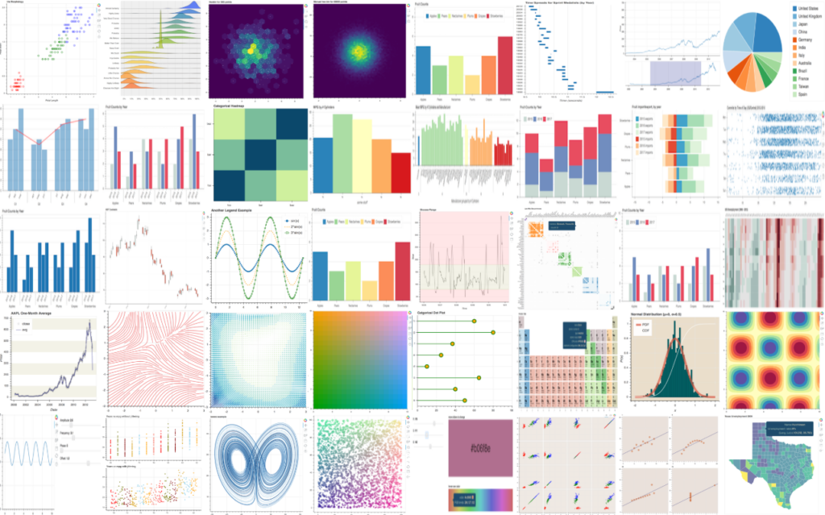
TIPOS DE GRAFICO PARA ANALIZAR EN PYTHON

Slide 3






ING. JUAN CARLOS CHAMBI SUAÑA

Slide 4
Objetivos de aprendizaje
Arrancamos la sesión con una presentación alrededor de la visualización de datos📊.
Después daremos un vistazo a una Python Notebook💻🐍 donde revisaremos las diferentes funciones que tiene matplotlib.
Por último, realizaremos un challenge en conjunto realizando un analisis exploratorio.

Slide 5
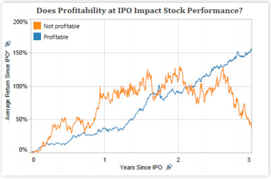
¿Por qué es importante visualizar datos?
Dentro del análisis de datos, la visualización resolverá algunos problemas recurrentes:
¿Cómo hago para obtener un visión general de mis datos?
¿Cómo hago para enfatizar un caso particular dentro de mi análisis de datos?
¿Cómo hago para resaltar la información que quiero transmitir y que el espectador la ubique con facilidad?
Notes:
profitable/rentable

Slide 6
Y lo más importante...
¿Cómo puedo facilitarme a mí y a otros, el proceso de responder preguntas con datos?

Slide 7
¿Qué es lo que intentas decir?
Es vital que tu visualización tenga un propósito y que seas selectivo con los datos que se incluyen para cumplirlo.
Notes:
El paso más importante que puede dar para hacer una gran visualización es saber lo que intentas decir.
Con la cantidad de datos disponible hoy en día, cualquiera puede perderse en un mundo de gráficos de dispersión y codificación geográfica.

Slide 8
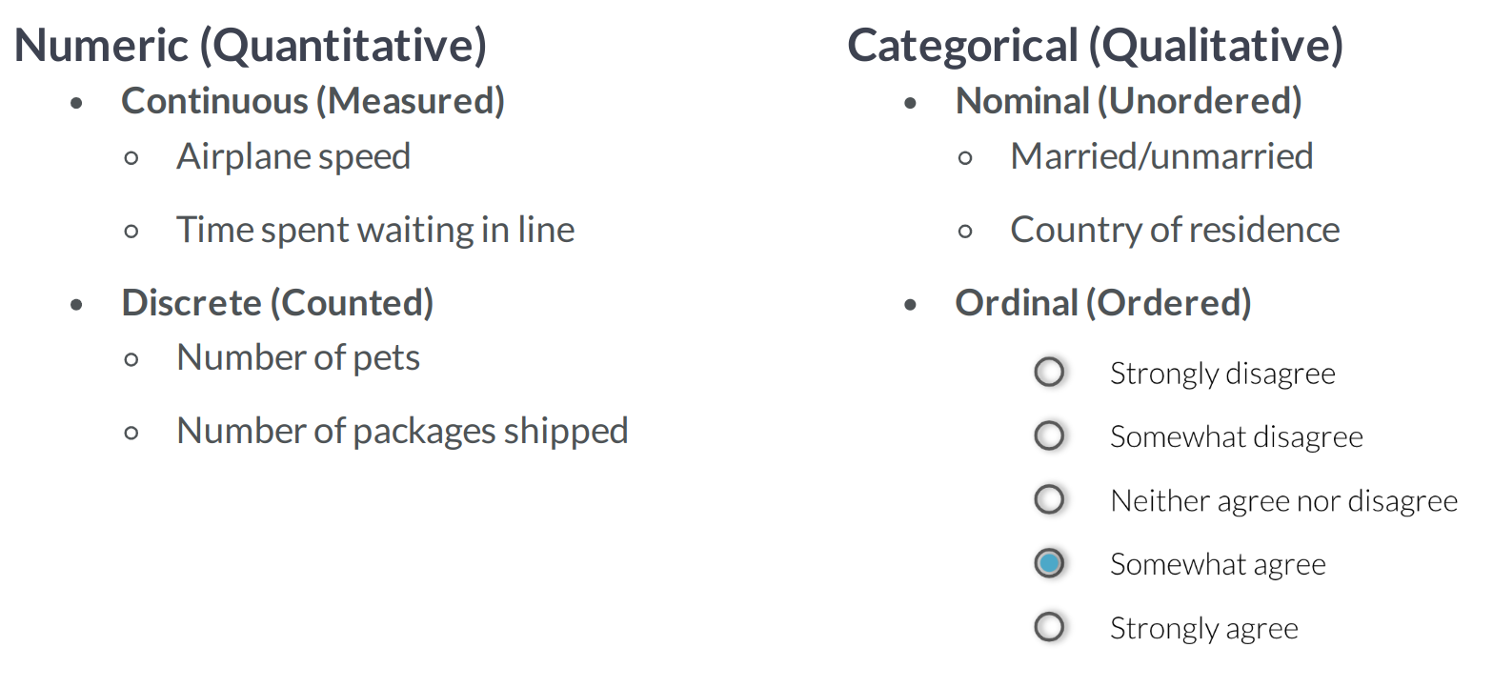
Tipos de datos (en términos de información)

Slide 9
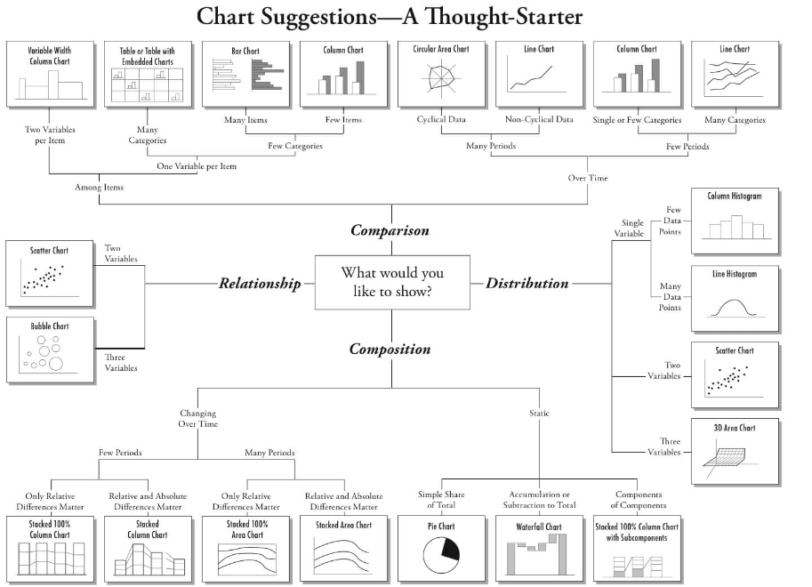
¿Cómo elegimos?
Fuente: 7 Visualizations You Should Learn in R
Notes:
Una vez que tengamos un propósito para la visualización en mente, es hora de
pensar en qué tipos de análisis le ayudarán a lograr ese propósito.

Slide 10
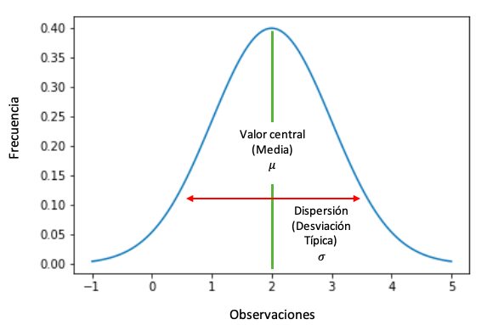
Breve descripcion para elegir un grafico
Distribuciones: En esta categoría intentamos comprender cómo los datos se distribuyen. Se suelen utilizar en el comienzo de la etapa de exploración de datos, cuando queremos comprender las variables. Aquí también nos vamos a encontrar con variables de dos tipos cuantitativas y categóricas. Dependiendo del tipo y cantidad de variables, el método de visualización que vamos a utilizar.

Slide 11
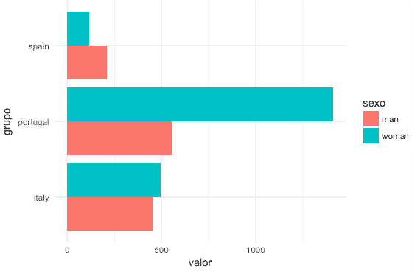
Breve descripcion para elegir un grafico
Comparaciones: En esta categoría el objetivo es comparar valores a través de diferentes categorías y con el tiempo (tendencia). Los tipos de gráficos más comunes en esta categoría son los diagramas de barras para cuando estamos comparando elementos o categorías y los diagramas de puntos y líneas cuando comparamos variables cuantitativas.

Slide 12
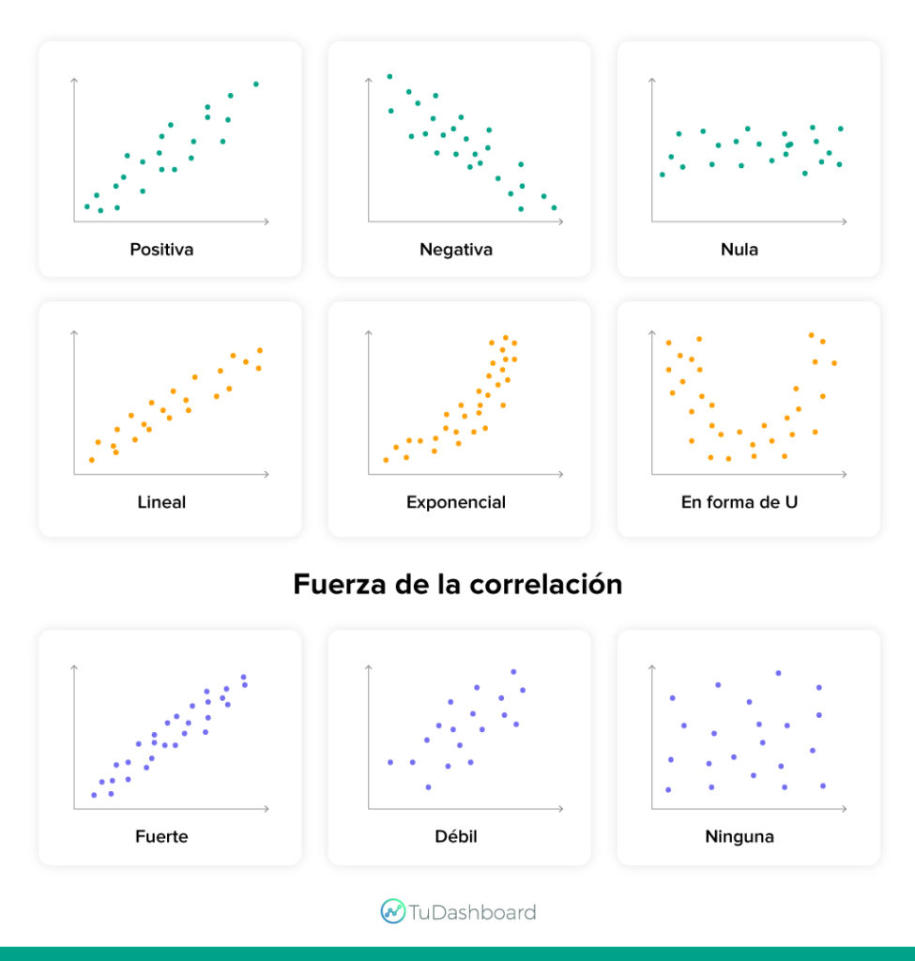
Breve descripcion para elegir un grafico
Relaciones: Aquí el objetivo es comprender la relación entre dos o más variables. La visualización más utilizada en esta categoría es el gráfico de dispersión.

Slide 13
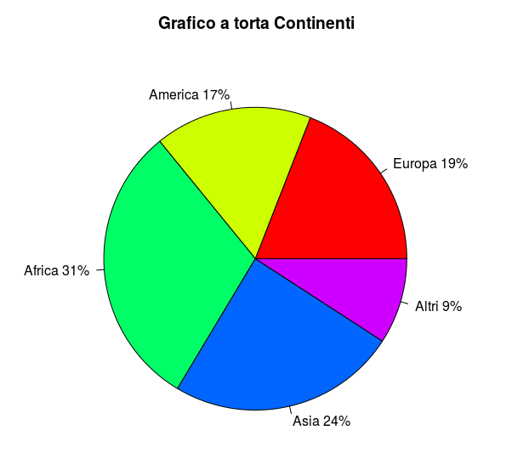
Breve descripcion para elegir un grafico
Composiciones: En esta categoría el objetivo es comprender cómo esta compuesta o distribuida una variable; ya sea a través del tiempo o en forma estática. Las visualizaciones más comunes aquí son los diagramas de barras y los gráficos de tortas.

Slide 14
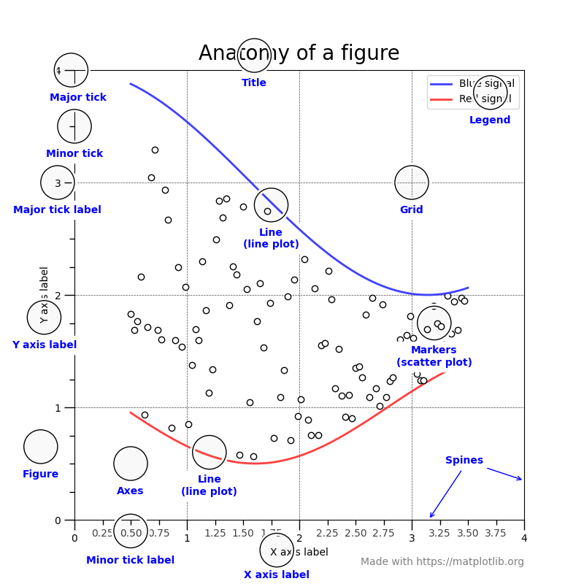
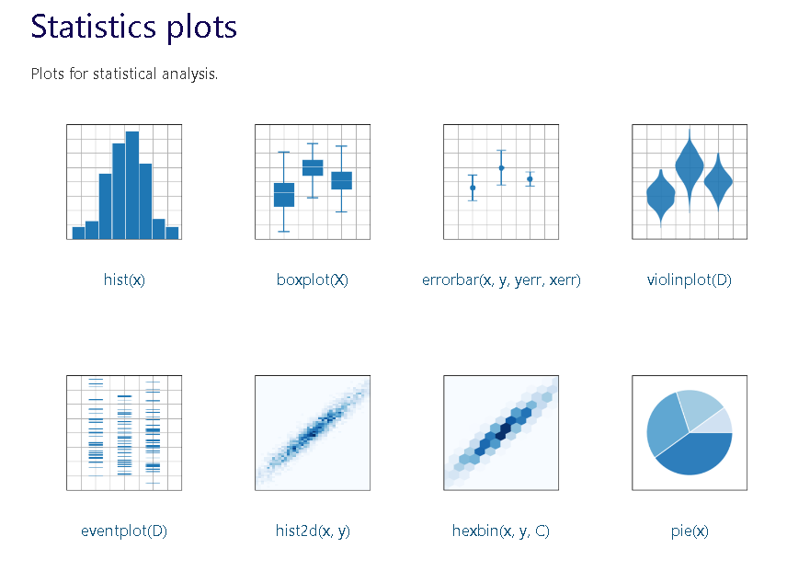
Anatomia de una figura
https://matplotlib.org/3.5.0/gallery/showcase/anatomy.html

Slide 15
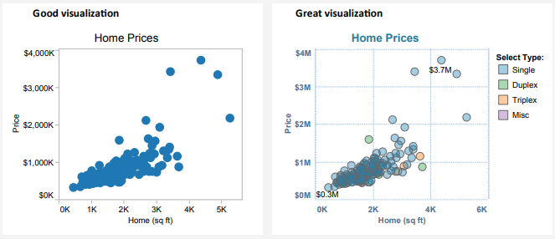
Puntos para una buena visualización
Título en la gráfica y caja de leyendas
Colores agradables y significativos
Ejes con nombre y escalas claras
Etiquetas dentro de la gráfica para destacar outliers
Formas adecuadas y significativas
Pero, sobre todo: elegir el tipo de gráfica adecuado
Notes:
https://seaborn.pydata.org/tutorial/color_palettes.html

Slide 16
¿Qué es lo que la hace mejor?
Fuente: Tableau Visual Analysis Best Practices
Notes:
Abrir la discusión con ellos. Cuales son las diferencias que encuentran? Escala de ejes , identificar grupos diferentes (colores), transparencia, resaltar min y max con etiquetas

Slide 17
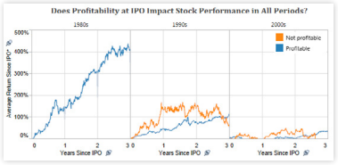
¿Qué es lo que la hace mejor?
La Oferta Pública Inicial, conocida por sus siglas en inglés como IPO (Initial Public Offering), es el proceso por el cual una empresa privada ofrece por primera vez acciones al público en general, convirtiéndose así en una empresa de capital abierto
Fuente: Tableau Visual Analysis Best Practices
¿La rentabilidad al precio de la Oferta Pública Inicial (IPO) impacta en el rendimiento de las acciones? se refiere a si la rentabilidad de una empresa en el momento de su IPO tiene un efecto en cómo se desempeñará su acción en el mercado de valores.
En términos generales, la rentabilidad de una empresa puede influir en su rendimiento en el mercado de valores. Sin embargo, hay muchos factores que pueden afectar el rendimiento de las acciones después de una IPO. Aquí hay algunos puntos clave para tener en cuenta:
Valoración pública: La percepción del público sobre el valor de una empresa puede afectar el precio de sus acciones. Si el público piensa que la IPO está sobrevalorada y duda en comprarla, la abundante oferta de nuevas acciones y la falta de demanda podrían hacer que el valor de la acción caiga bruscamente
Notes:
Quizás se pregunte si la tendencia que ha descubierto se mantiene en todos los períodos de 1980, 1990 y 2000. Una segunda vista podría ayudarlo a responder esa pregunta:
La rentabilidad de IPO afecta/impacta el rendimiento de las acciones
La Oferta Pública Inicial, conocida por sus siglas en inglés como IPO (Initial Public Offering), es el proceso por el cual una empresa privada ofrece por primera vez acciones al público en general, convirtiéndose así en una empresa de capital abierto

